Slide 1
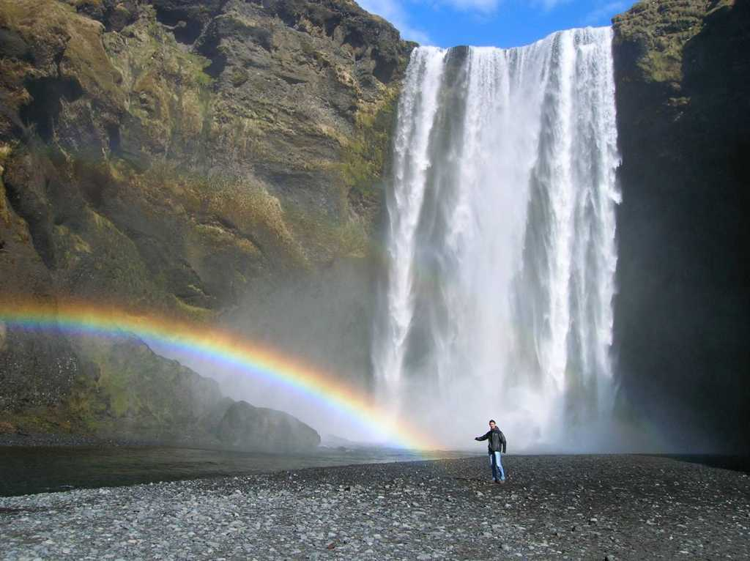
TOUR
POR LAS
JOYAS DE ISLANDIA

Slide 2
GULLFOSS
Gullfoss (Cascada Dorada) es una catarata situada en el cañón del río Hvítá en el sureste de Islandia.
Gullfoss es una de las atracciones más populares del país. Se encuentra en el amplio cauce del río Hvítá, que fluye hacia el sur y a un kilómetro de la cascada gira bruscamente hacia el este cayendo en tres escalones curvados. En ese momento se cae en dos saltos (11 y 21 m) en una grieta de 32 m de profundidad. Esta grieta mide unos 20 m de anchura y 2.5 km de longitud. El caudal medio en esta catarata es de 140 m³ por segundo en verano y 80 m³/s en invierno. El máximo flujo de agua medido es de 2000 m³/s.
Gullfoss en verano de 2005.
Según se acerca el visitante a la cascada, la grieta queda oculta de la vista, dando la sensación de que el poderoso río simplemente desaparece dentro de la tierra.

Slide 3
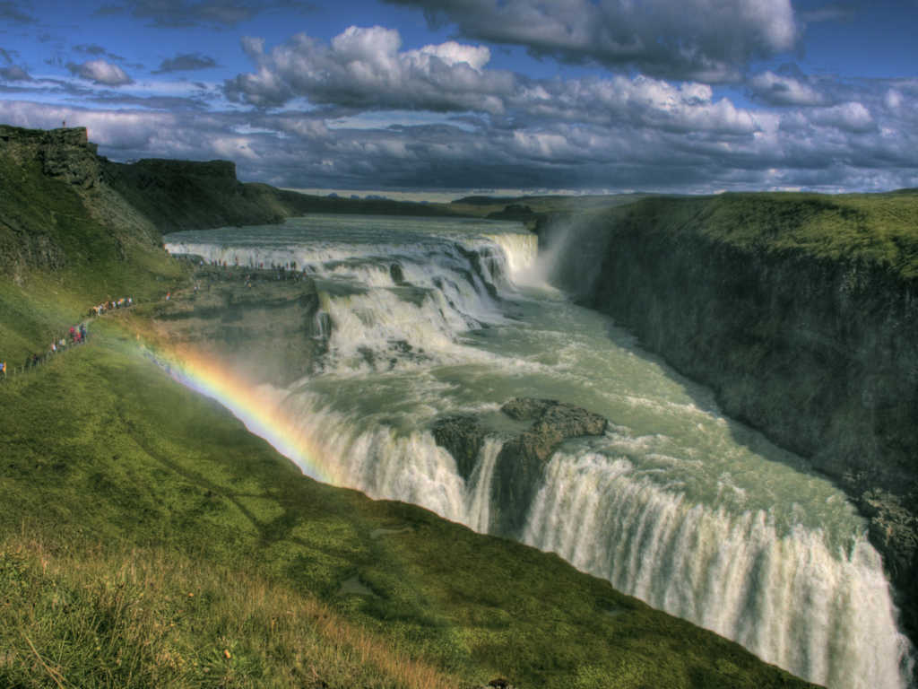

Slide 4
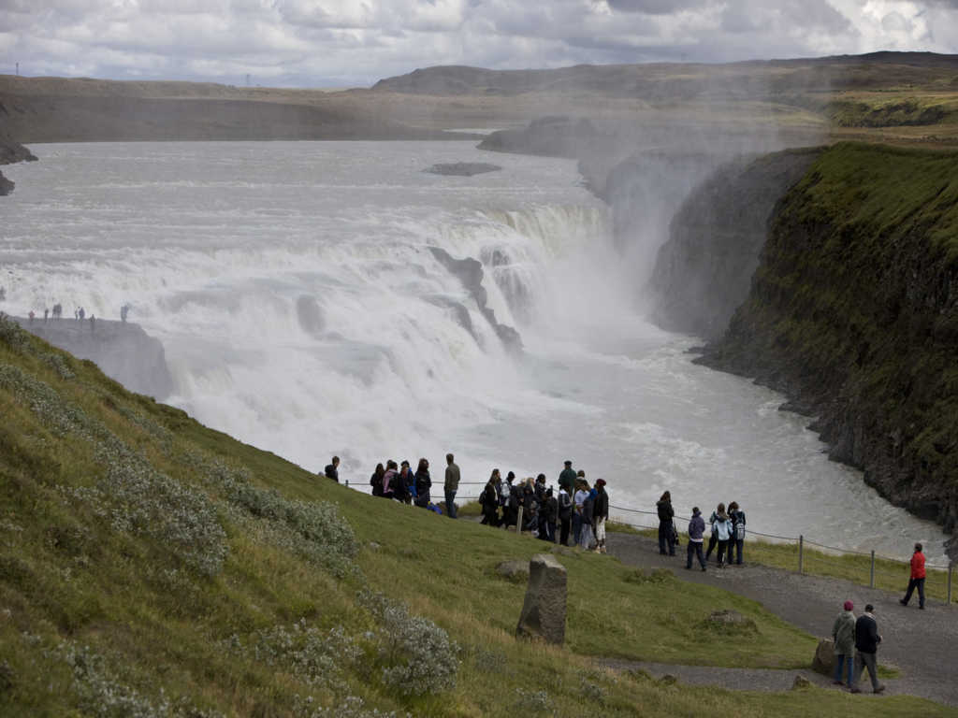

Slide 5
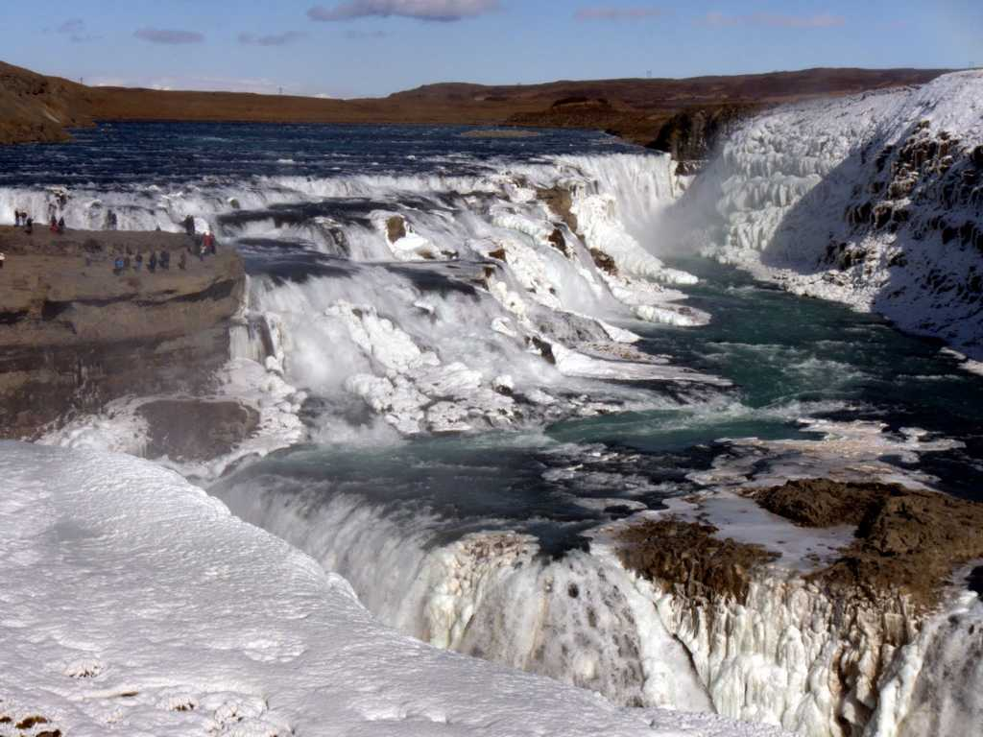

Slide 6
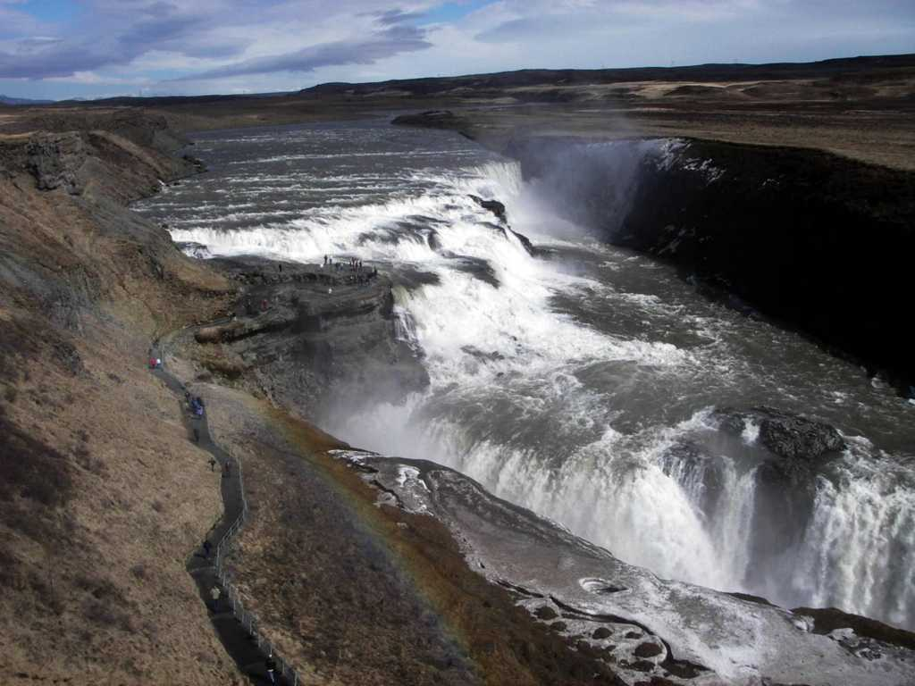

Slide 7
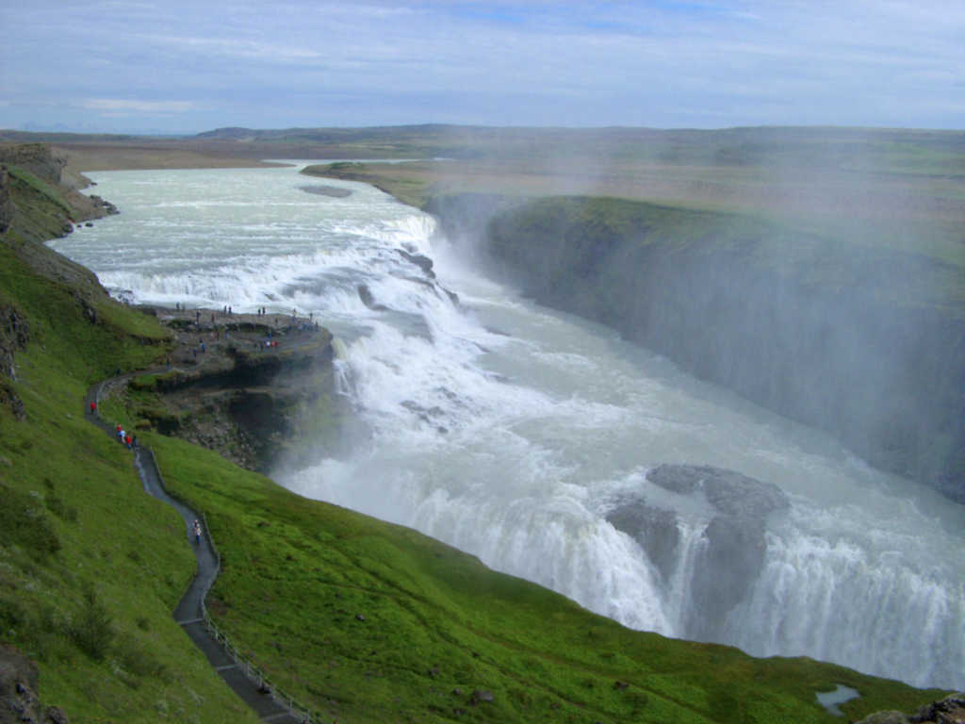

Slide 8
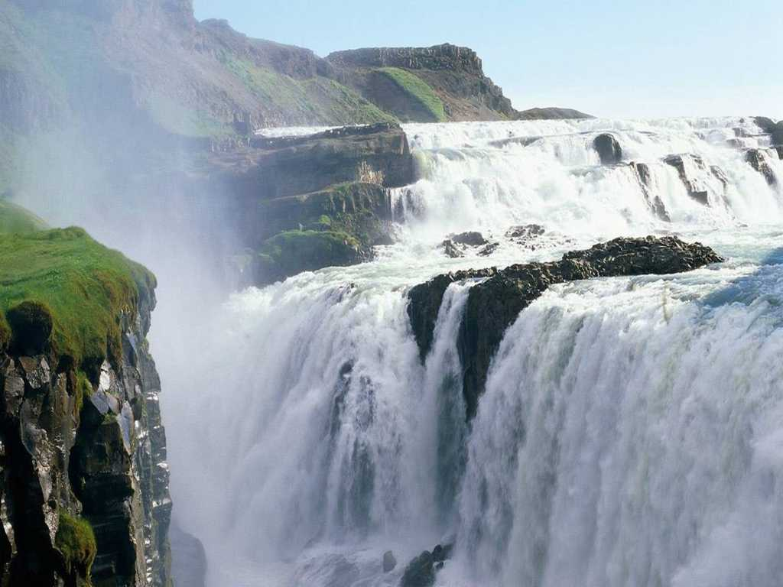

Slide 9
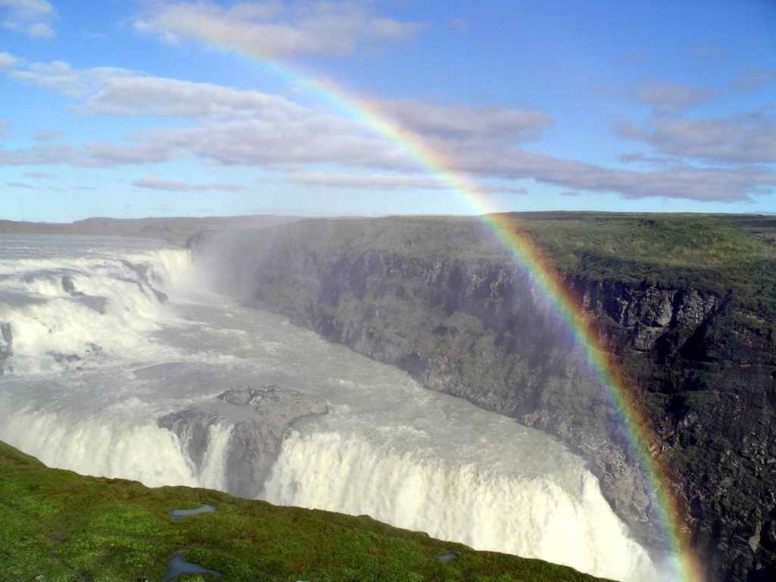

Slide 10
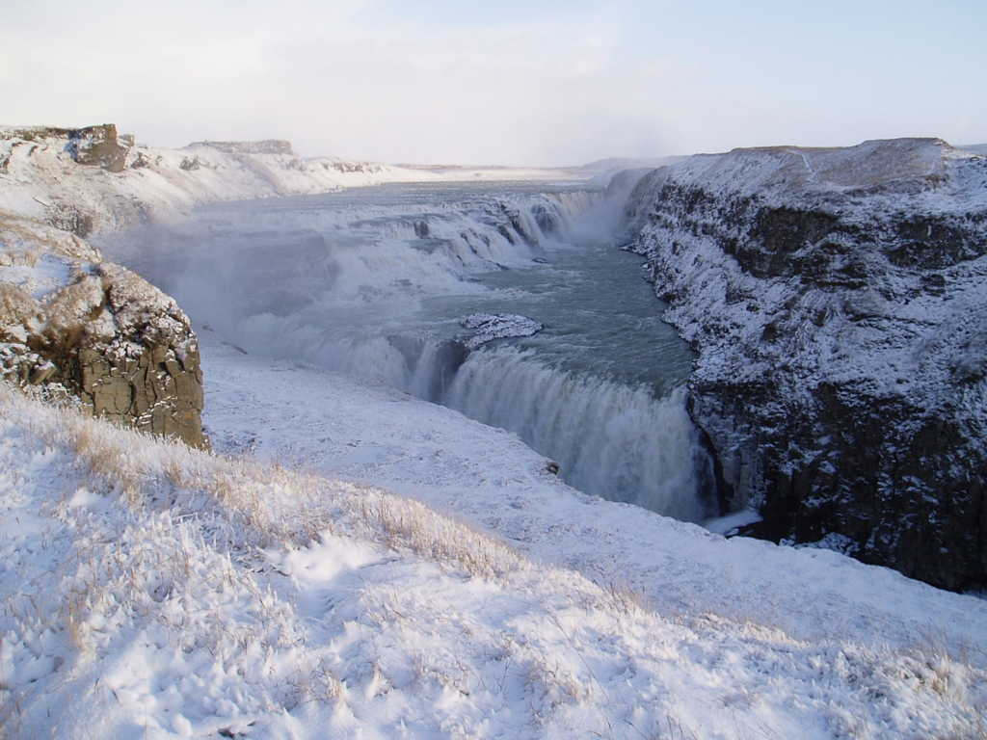

Slide 11
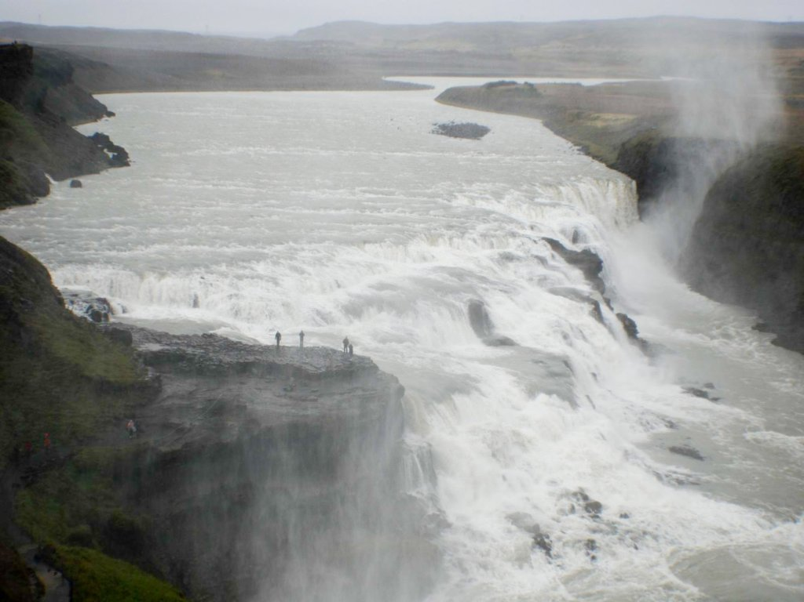

Slide 12
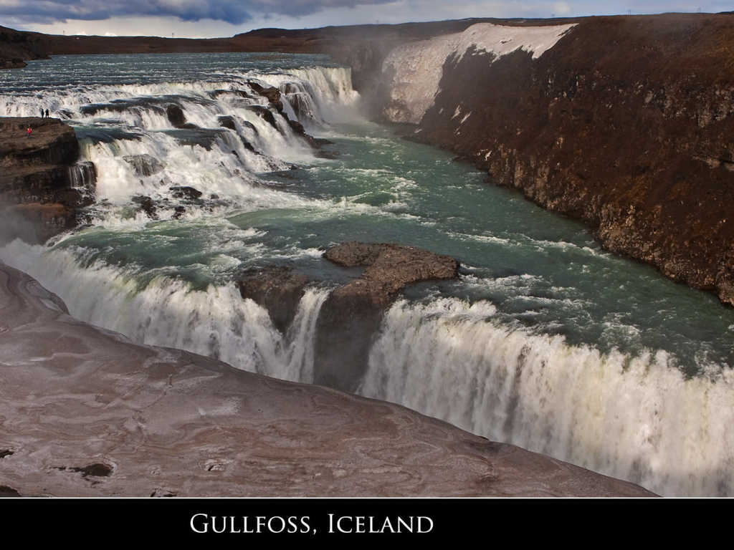

Slide 13
LA LAGUNA AZUL
La laguna azul es un balneario geotérmico natural rodeado de campos de lava y playas arenosas. Relajación en la caliente (37-39 °C) laguna, en un ambiente vaporoso cautivante que proporciona una agradable experiencia.
Laguna Azul es famosa por sus únicos ingredientes activos y sus efectos sobre la mente y el cuerpo. Las sales proporcionan balance y relax, algas azul verde nutrientes y silica blanca, lodo limpiador. El masaje dentro del agua en la Laguna Azul es muy conocido entre los huéspedes.

Slide 14
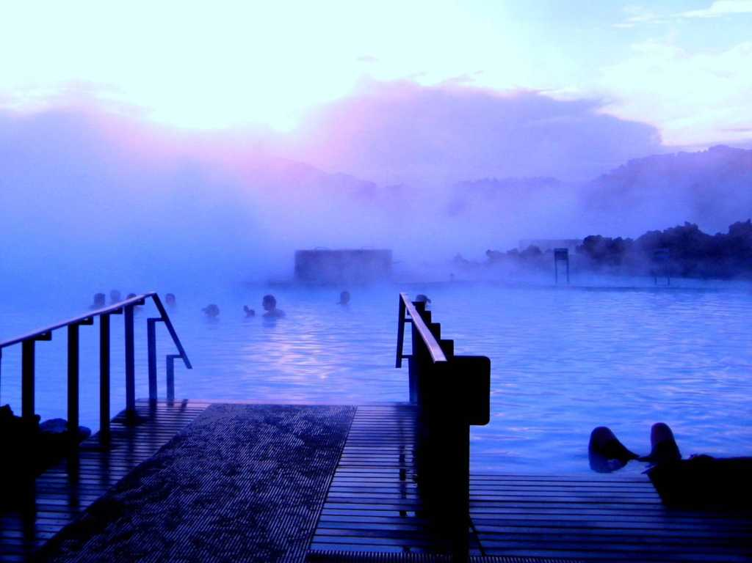

Slide 15
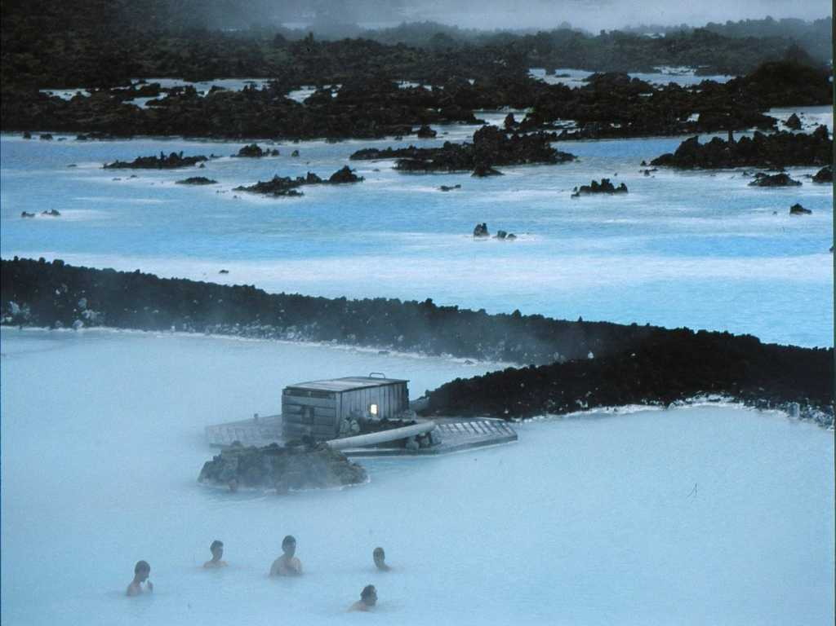

Slide 16
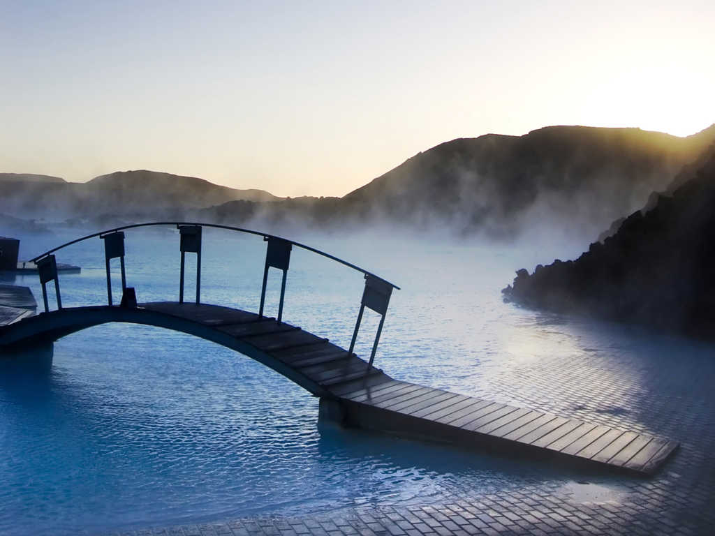

Slide 17
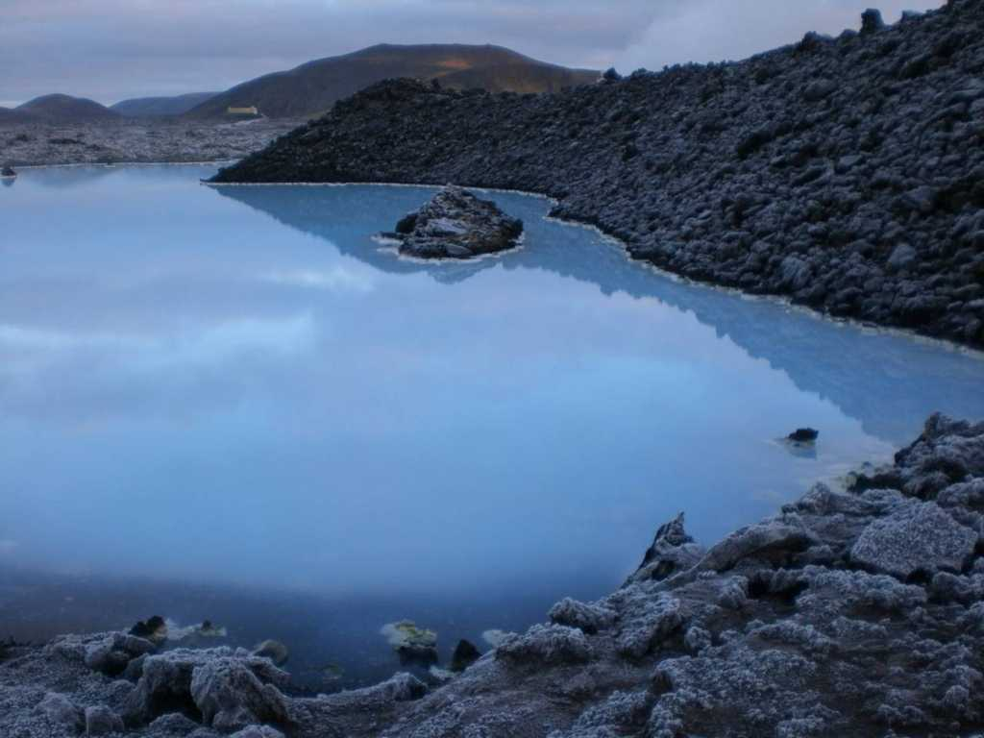

Slide 18
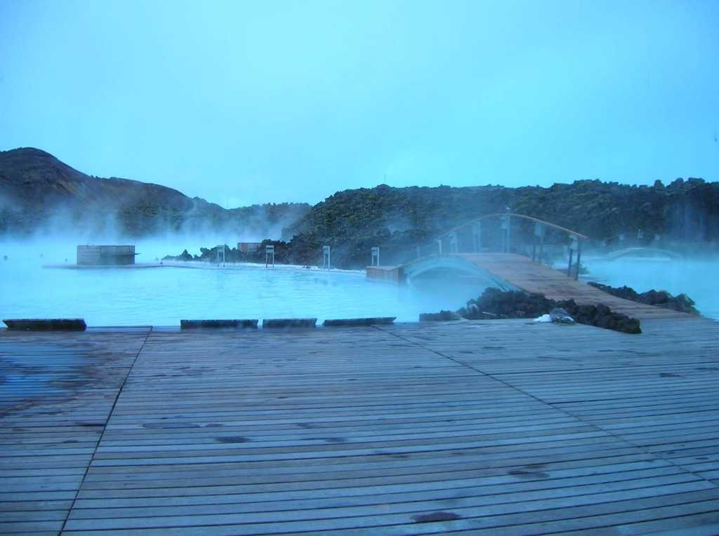

Slide 19
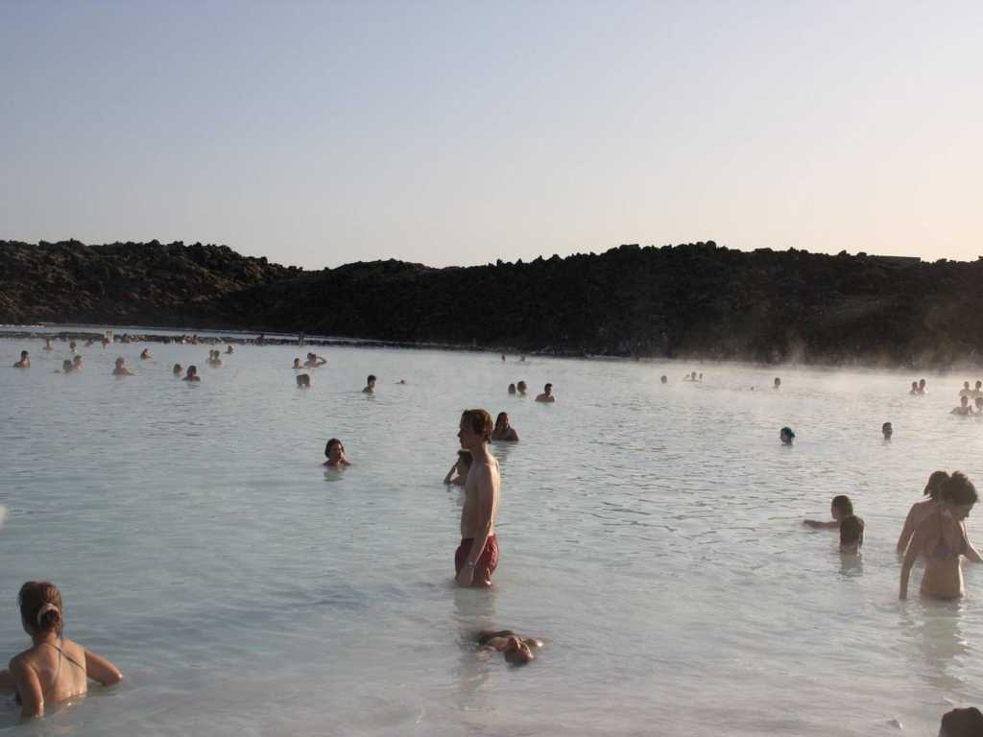

Slide 20
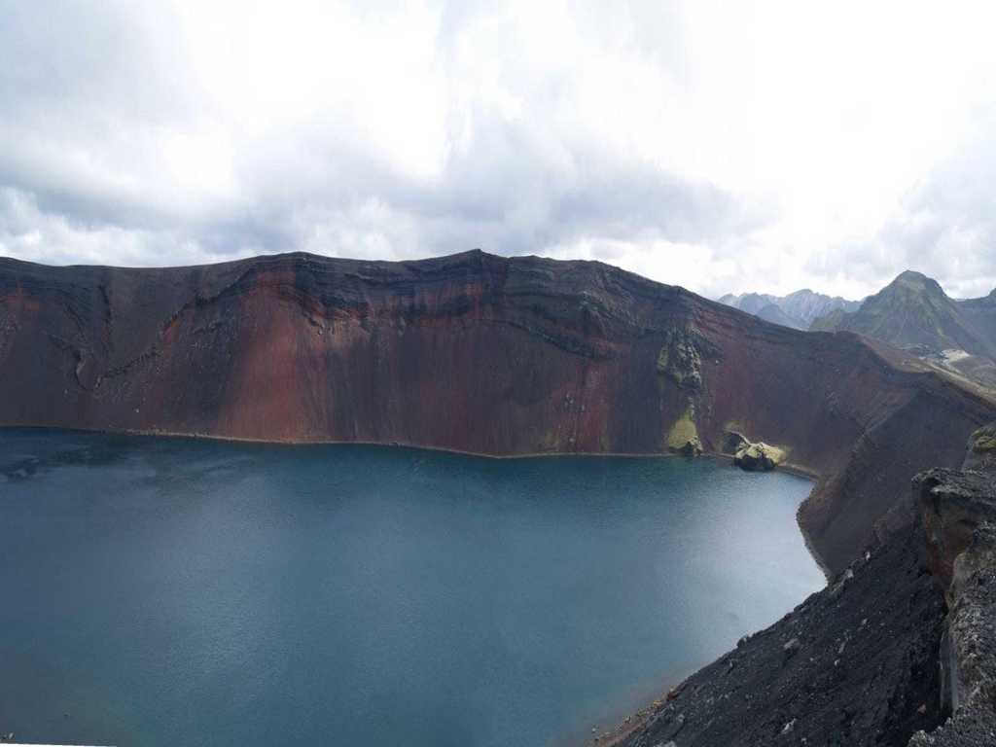

Slide 21
SKOGAFÖSS
"Skogaföss es una de las cascadas más grandes, más bellas y más impresionantes de Islandia. Según la leyenda, el primer habitante vikingo enterró su tesoro en una cueva detrás de la cascada"

Slide 22
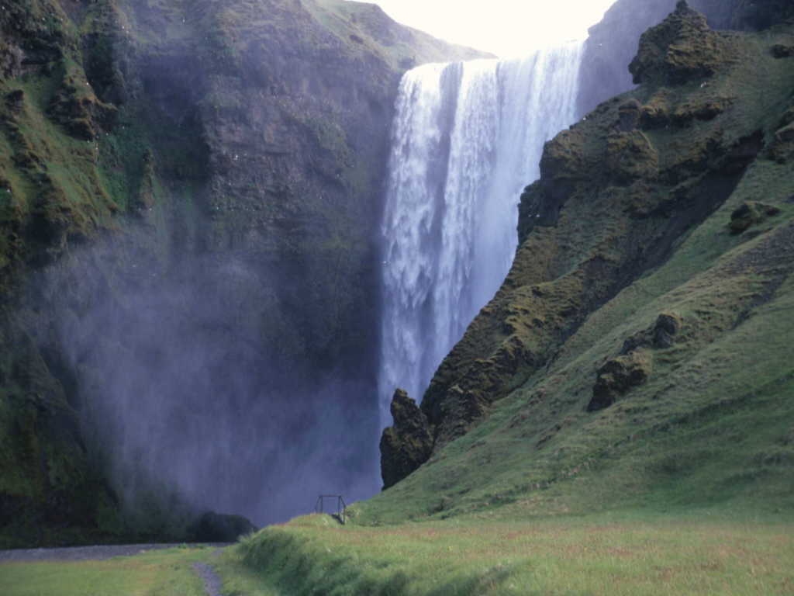

Slide 24
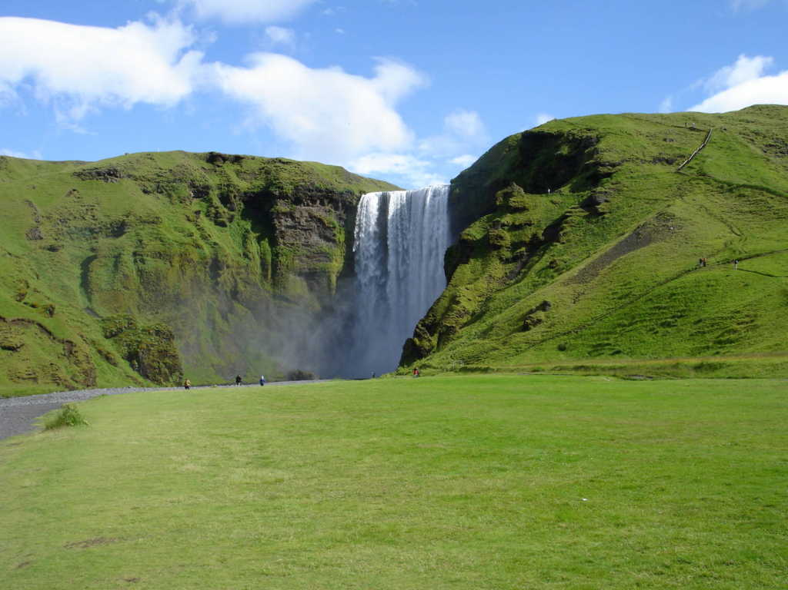

Slide 25
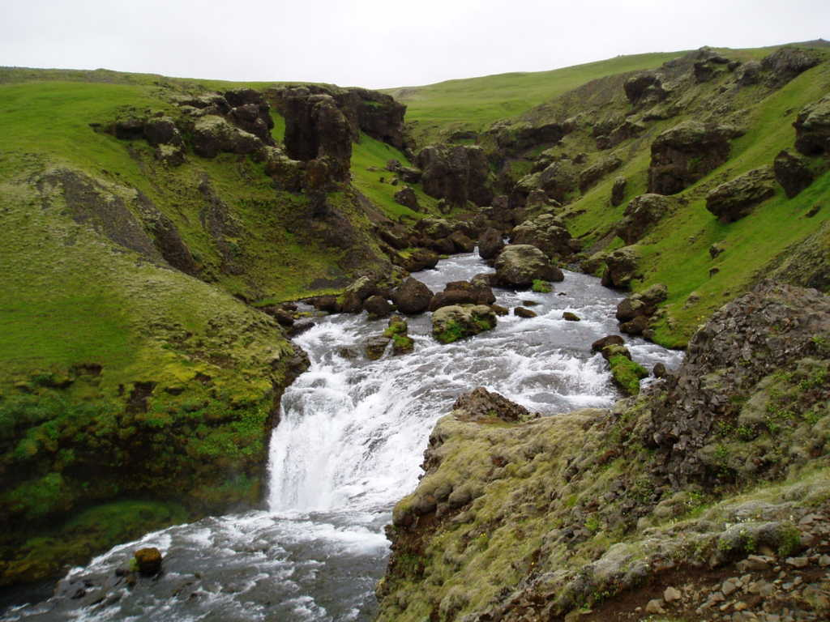

Slide 26
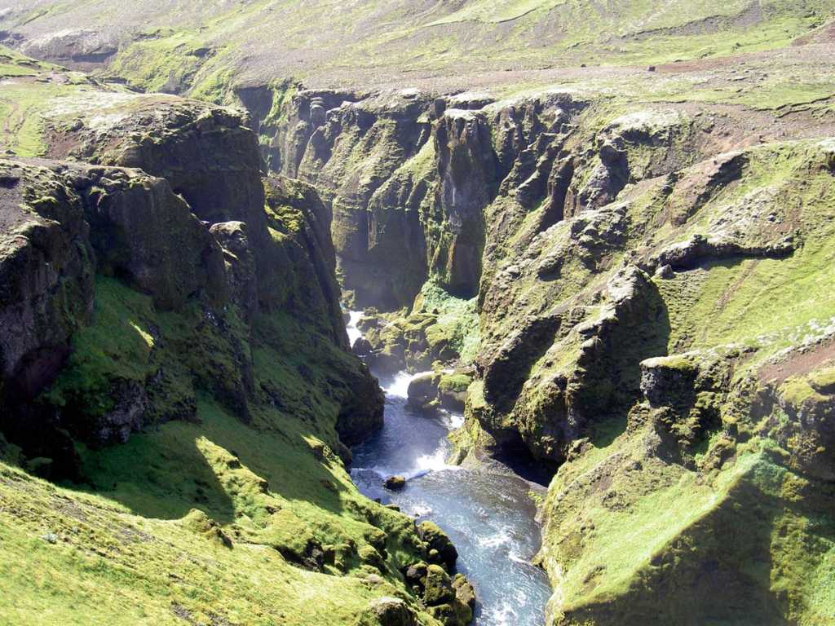

Slide 27
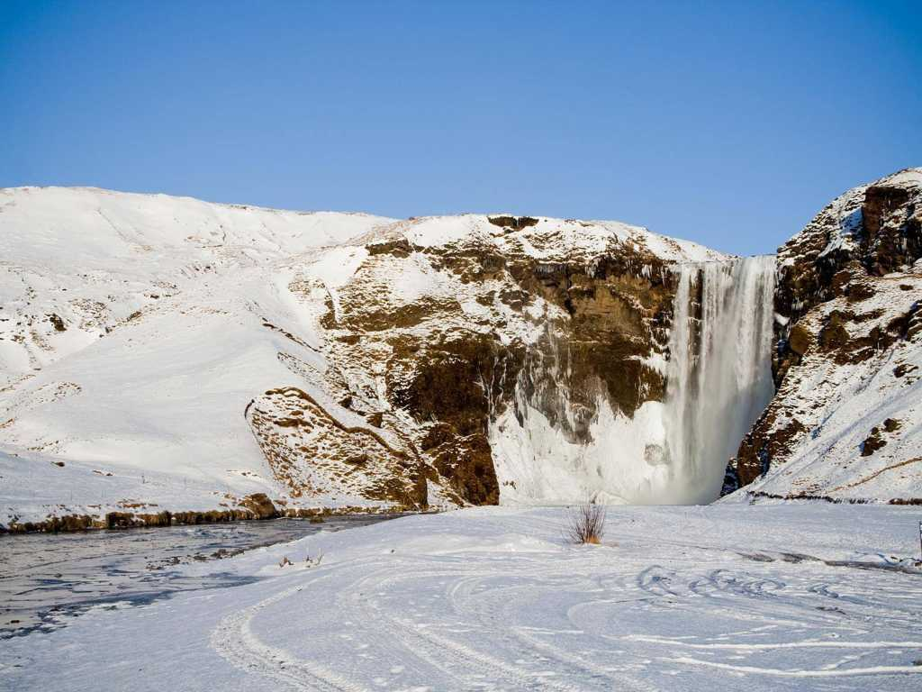

Slide 28
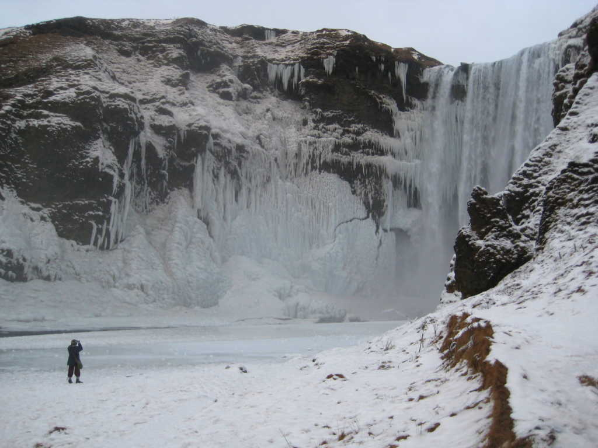

Slide 29
GLAUMBAER
Glaumbær es una ciudad y una antigua parroquia de la islandesa comunidad Skagafjörður y se encuentra a unos 20 km del fiordo de la misma distancia en el interior.

Slide 30
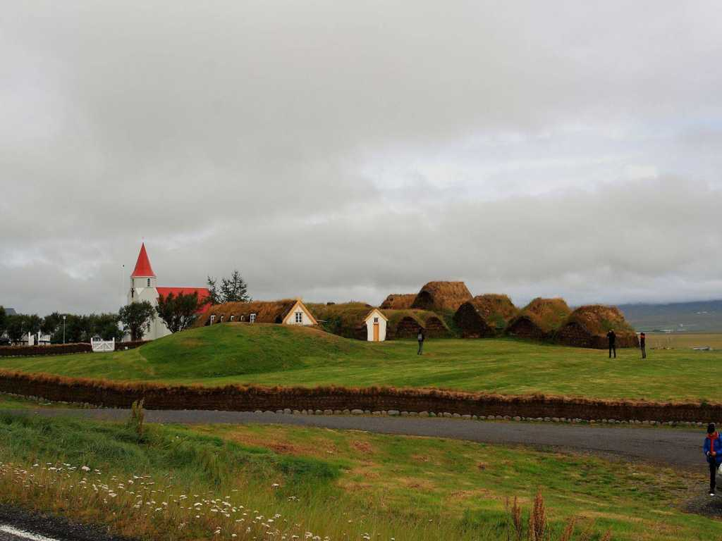

Slide 31
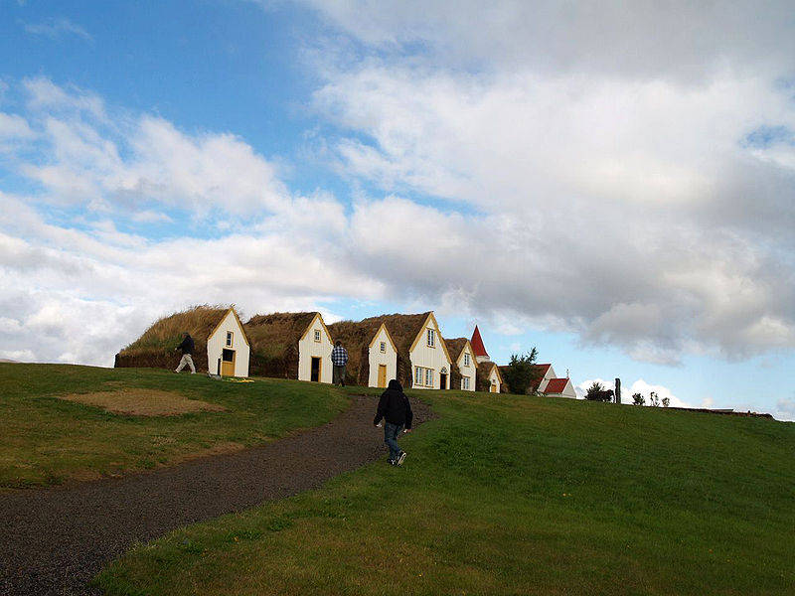

Slide 32
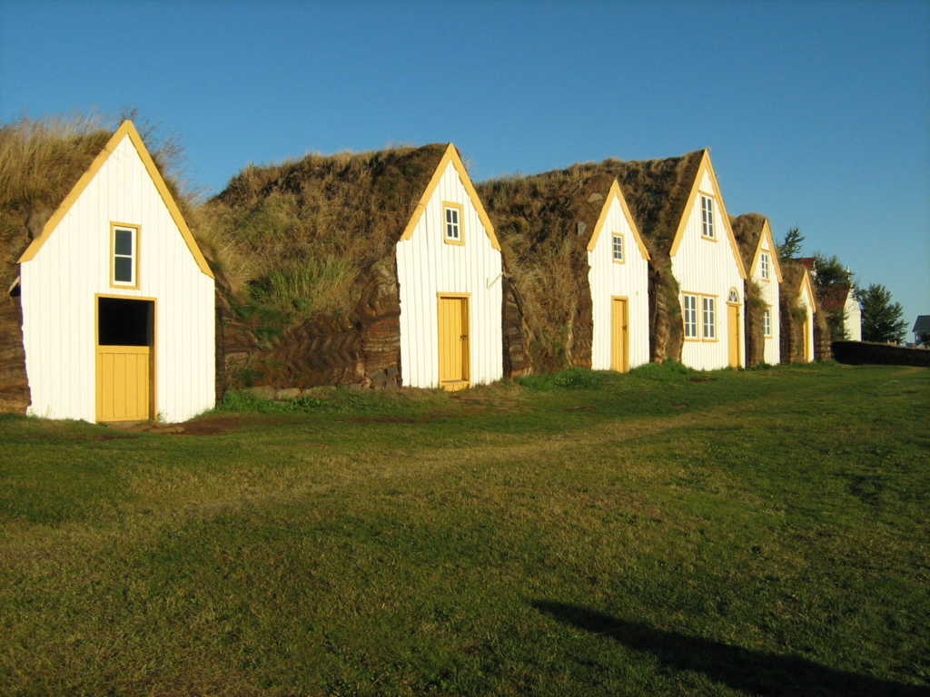

Slide 33
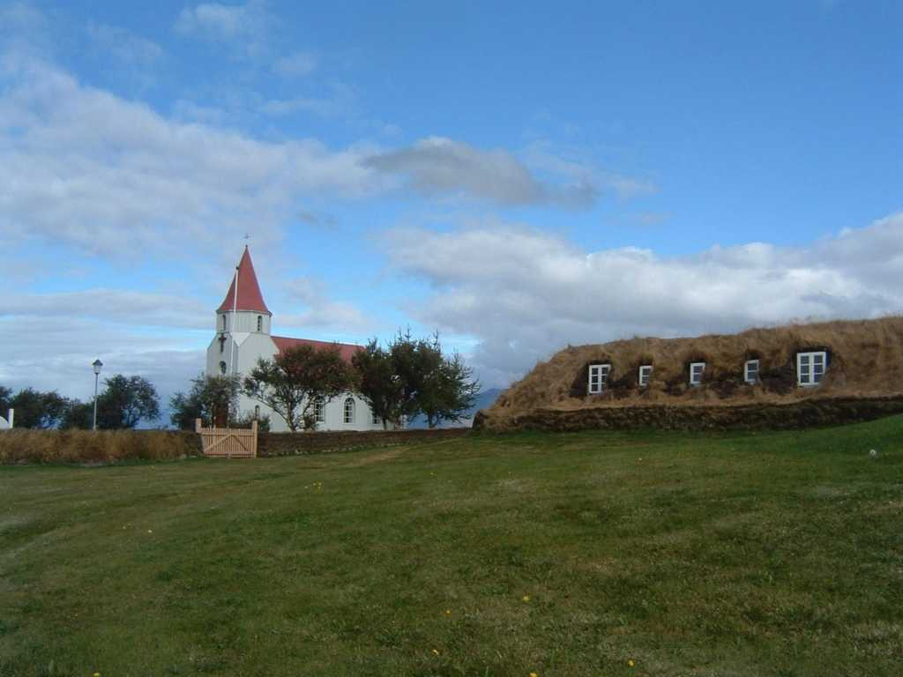

Slide 34
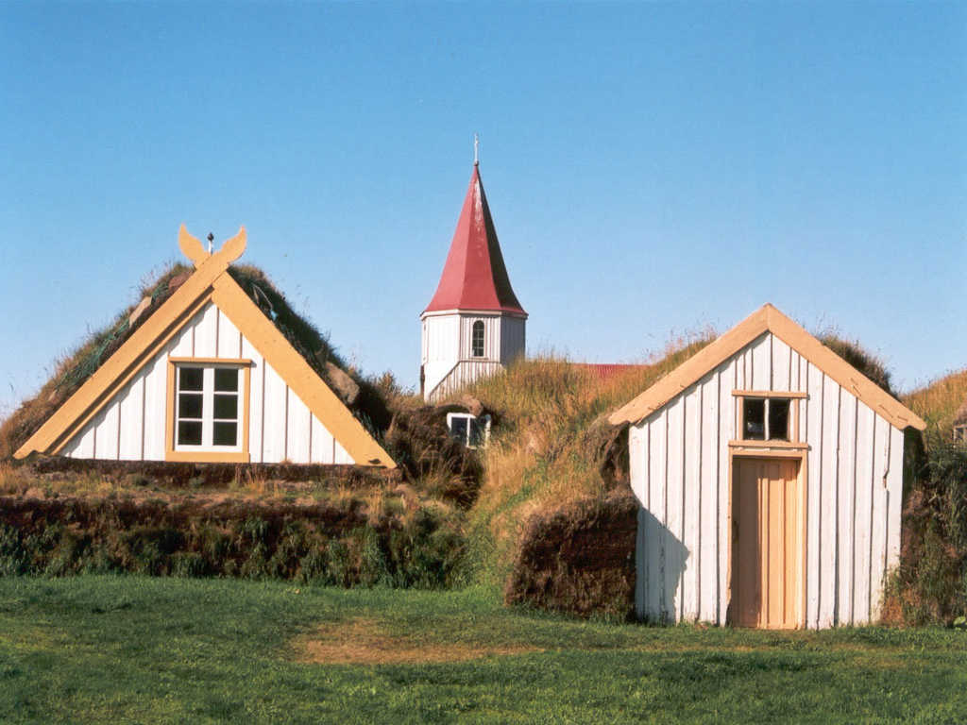

Slide 35
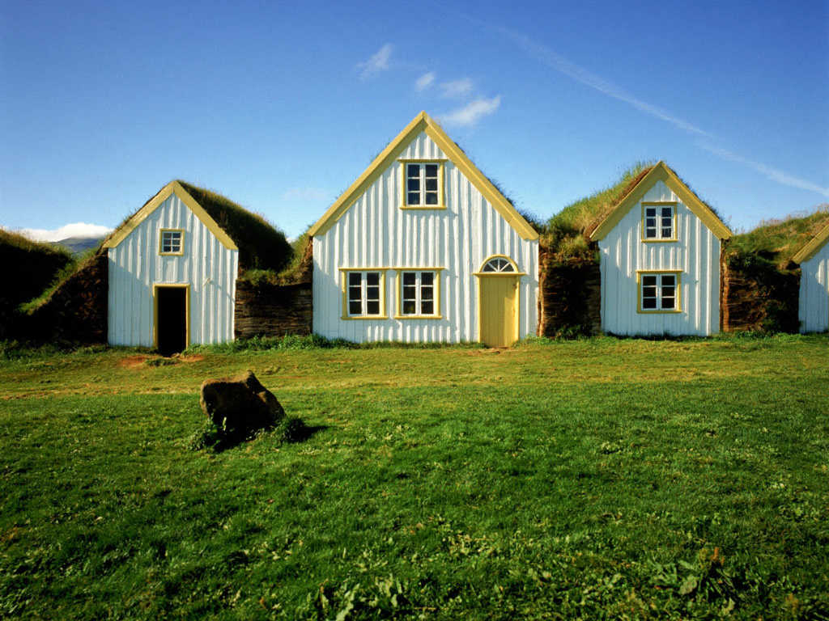

Slide 36
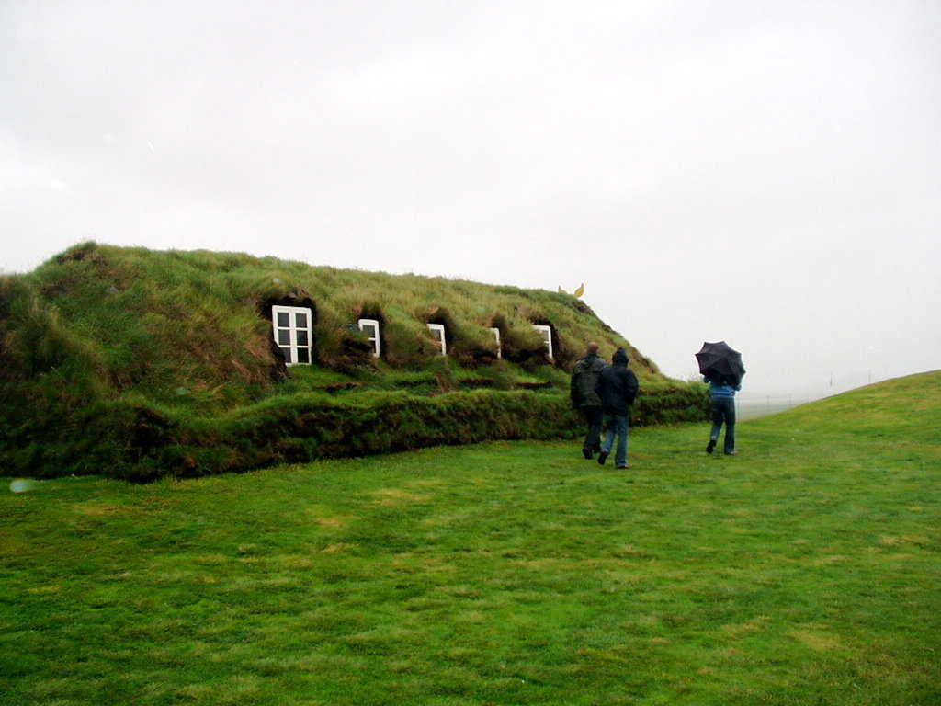

Slide 37
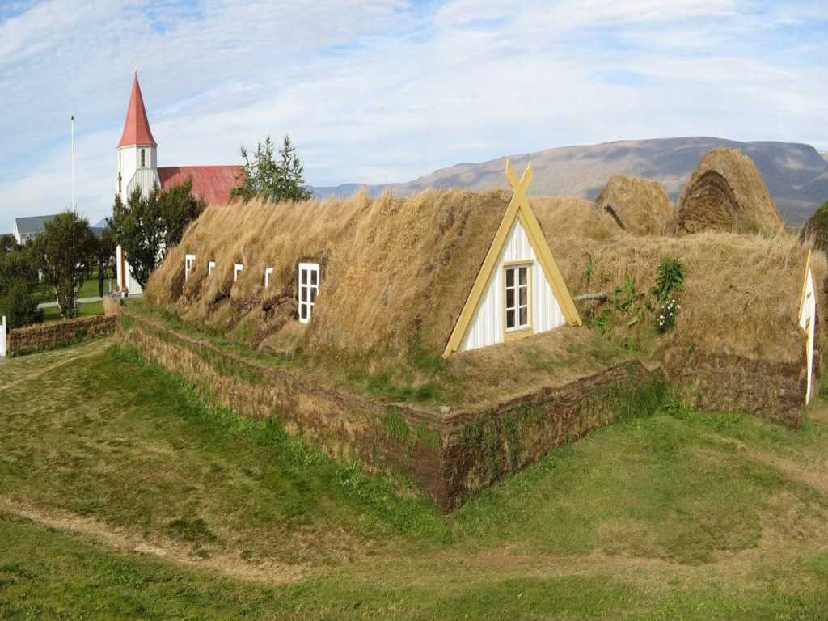

Slide 38
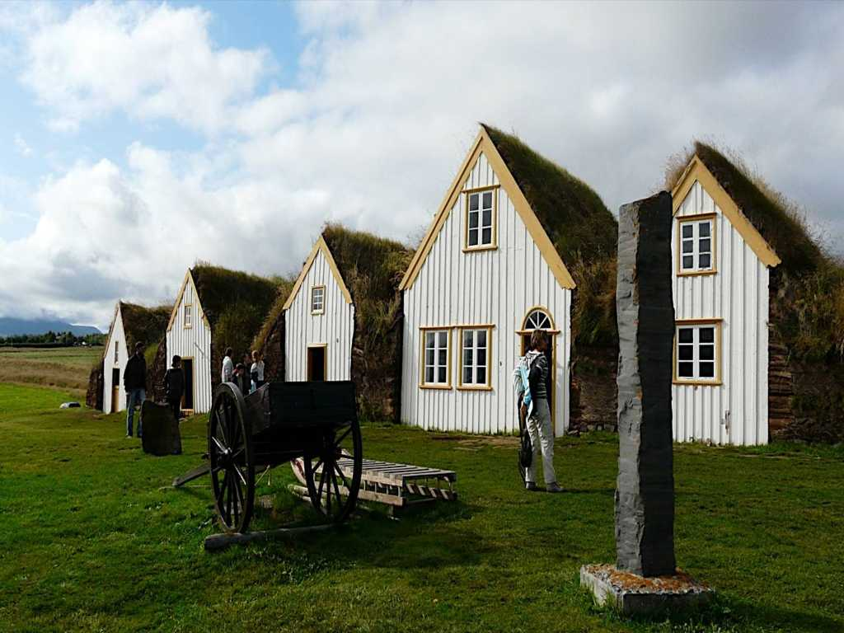

Slide 39
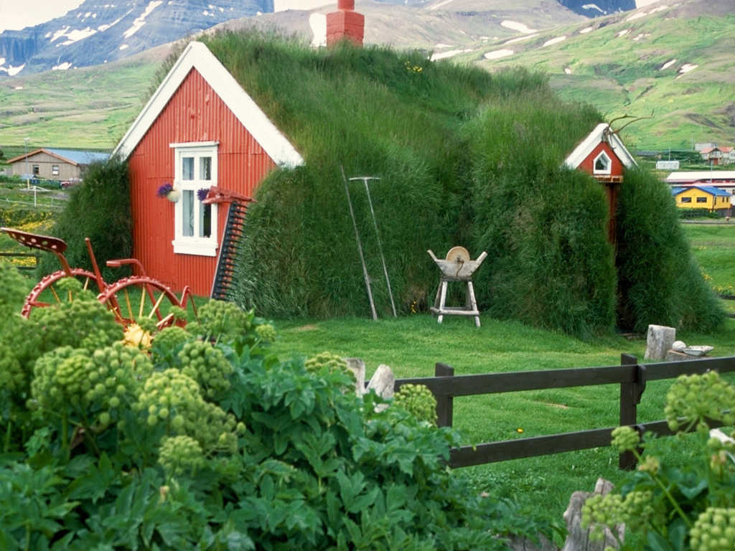

Slide 40







¿Te ha gustado?
Puedes ver más entrando
Aquí
Además puedes recibir powerpoints en tu correo electrónico suscribiéndote aquí:

